Slide 1

第七章 定积分的应用
习 题 课

Slide 2
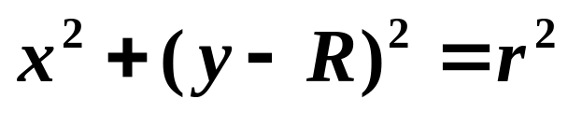
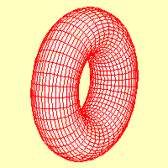
例
求半径为r的圆绕同平面内圆外一条直线旋转成
的圆环体的体积. 设圆心到直线的距离为R
y
解
取坐标如图所示.
圆的方程为:
R •
所求圆环体可看成是
上半圆下的
o
x
曲边梯形
和下半圆下的曲边梯形
绕x轴旋转一周.
两个旋转体的体积之差.

Slide 3
对称性
四分之一圆面积

Slide 4
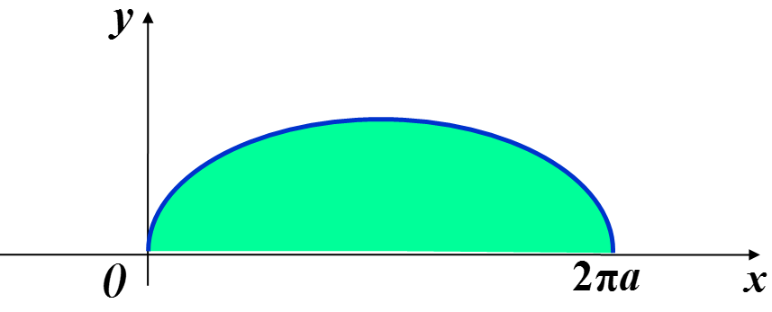


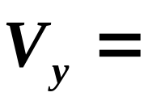
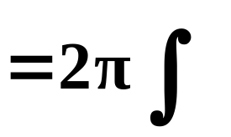


说明
V_{y}也可按柱壳法(套筒法)求出
柱面面积
柱壳体积

Slide 5





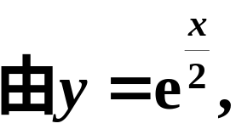
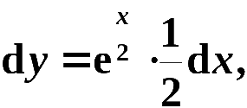
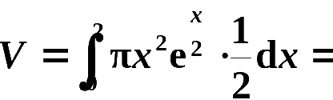
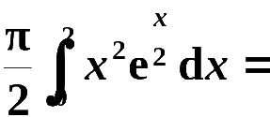

例
所围的平面图形绕 y轴
旋转,
求所成旋转体的体积.
y
解
法一
切片法
计算这个积分有两种方法:
o
x
(1)
得
代入
积分较繁
(2)
得
代入

Slide 6
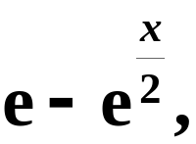
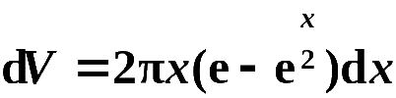
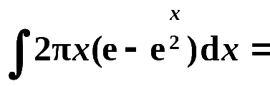





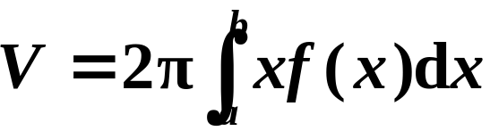
例
所围的平面图形绕 y轴
旋转,
求所成旋转体的体积.
y
解
法二
柱壳法
取“微元”是“薄壁圆筒”,
筒的壁厚为dx,
高为
o
x
积分较简单

Slide 7
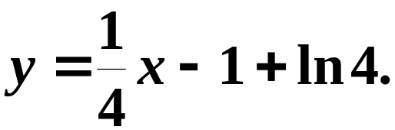
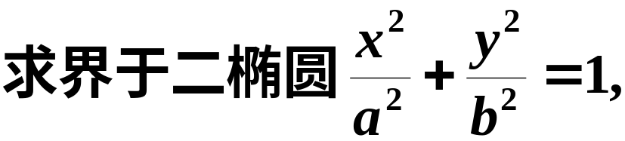
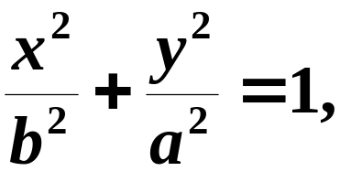

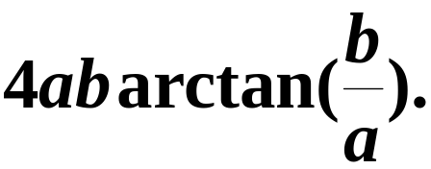
练习
(1)
成的面积最小.
答案
(2)
之间图形面积.
答案

Slide 8
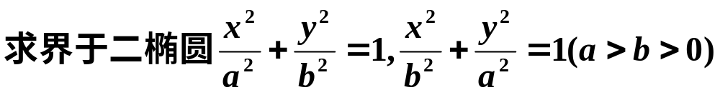
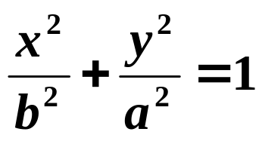






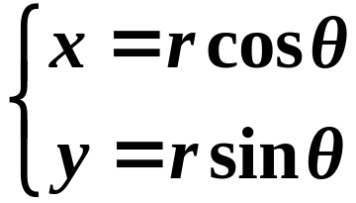
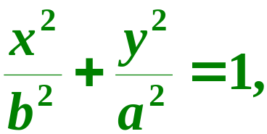

练习
(2)
之间图形面积.
解
对称性
所求面积A为在第一象限中
由直线
及椭圆
x轴
所围图形面积的
8倍.
将椭圆
化为极坐标方程.
将
代入椭圆
得

Slide 9
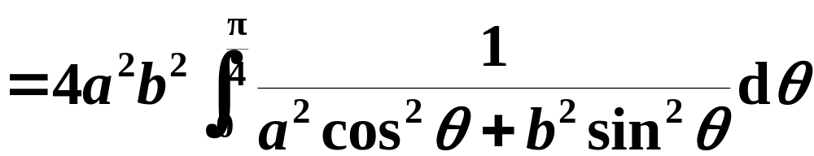
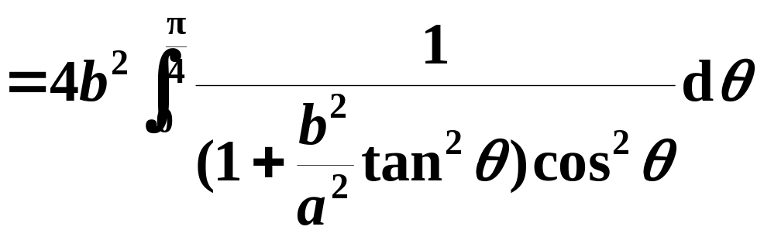
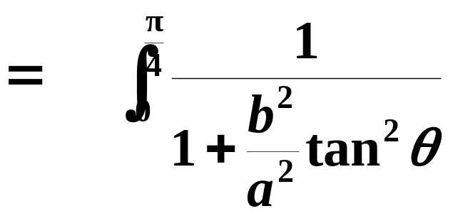
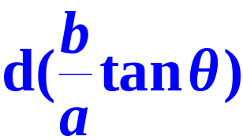

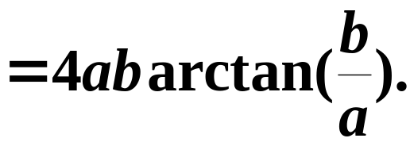

Slide 10









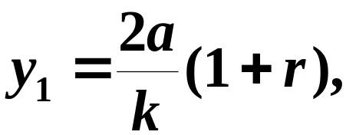
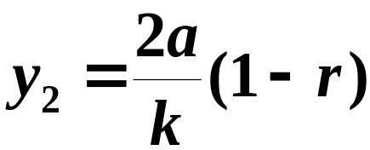
练习
求由抛物线
与过焦点的弦所围成的图形
面积的最小值.
焦点
解
(1)
设
焦点
(变)弦
(2)
求交点
记

Slide 11
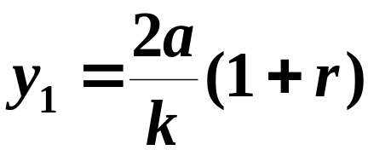

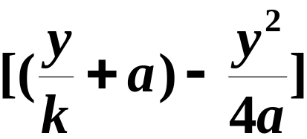
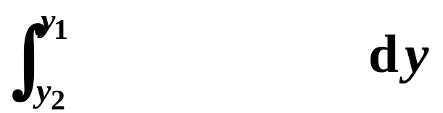

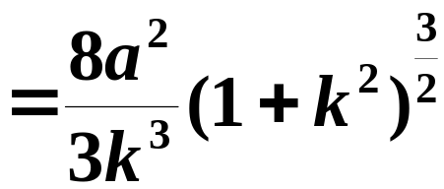


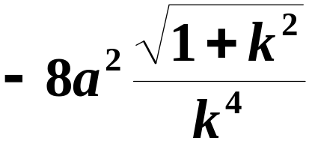


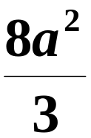



求由抛物线
与过焦点的弦所围成的
图形面积的最小值.
(3)
设
因为S(k)单减
所以

Slide 12

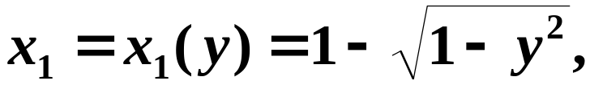



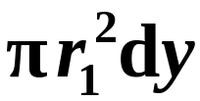
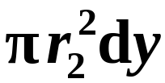

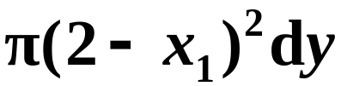




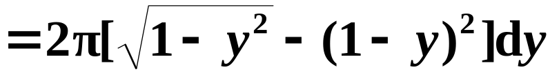
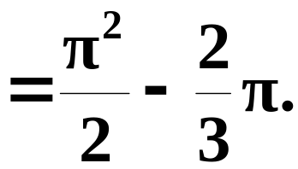
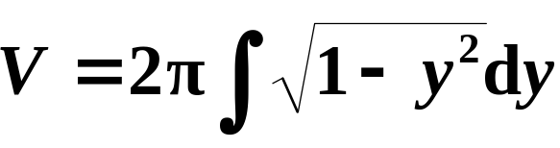
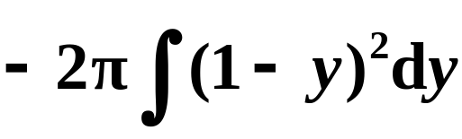
思考题
设平面图形A由
所确定,
求图形A绕直线 x = 2旋转一周所得旋转体的体积.
解
切片法
若选 y 为积分变量, 则

Slide 13

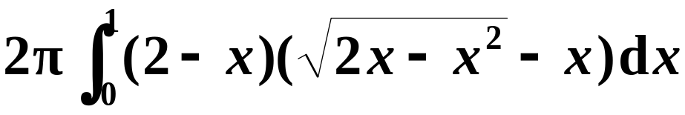


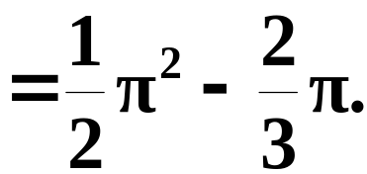
设平面图形A由
所确定,
求图形A绕直线 x = 2旋转一周所得旋转体的体积.
解
柱壳法
选 x 为积分变量.
旋转体的体积为

Slide 14
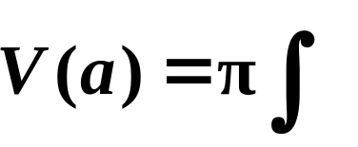
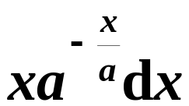
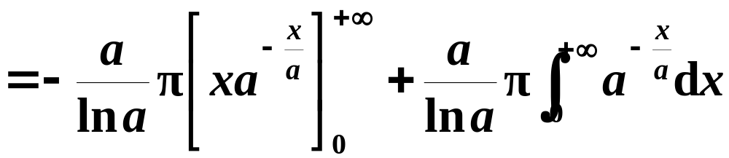
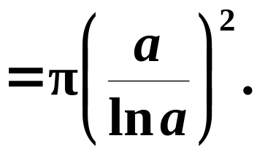
考研数学(二)11分
练习
下方、x轴上方的无界区域.
(1) 求区域D绕x轴旋转一周所成旋转体的体积V(a);
(2) 当a为何值时, V(a)最小? 并求此最小值.
解
(1)
所求旋转体的体积为

Slide 15
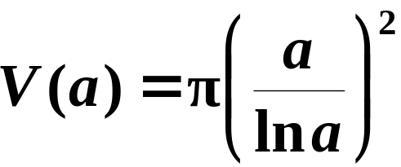

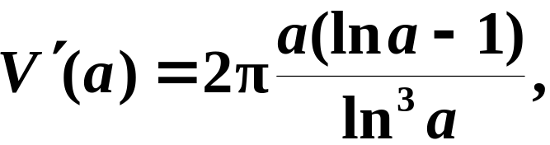









考研数学(二)11分
练习
下方、x轴上方的无界区域.
(1) 求区域D绕x轴旋转一周所成旋转体的体积V(a);
(2) 当a为何值时, V(a)最小? 并求此最小值.
旋转体的体积为
解
(2)
令
得
从而
V(a)单调减少;
V(a)单调增加,
所以
V最小.
最小体积为

Slide 16












考研数学(一)10分
练习
过坐标原点作曲线
的切线,
该切线与曲线
及x轴围成平面图形D.
(1) 求D的面积A;
(6分)
(2) 求D绕直线
旋转一周所得旋转体的体积V.
(4分)
解
设切点的横坐标为x₀,
则曲线
在点
处的切线方程是
由该切线过原点知
平面图形D的面积
从而
所以该切线的方程为

Slide 17








考研数学(一)10分
(2) 求D绕直线
旋转一周所得旋转体的体积V.
切线
与x轴及直线
所围成的三角形绕直线
旋转所得的圆锥体积为
曲线
与x轴及直线
所围成的图形绕直线
旋转所得的旋转体体积为
因此所求旋转体的体积为

Slide 18





















练习
设有一截锥体, 其高为h, 上、下底均为椭圆,
椭圆的轴长分别为2a 、 2b和2A 、 2B, 求这截锥体
的体积.
解
取坐标系如图.
垂直于x轴的截面为椭圆
截面(椭圆)面积

Slide 19






设有一截锥体, 其高为h, 上、下底均为椭圆,
椭圆的轴长分别为2a 、 2b和2A 、 2B, 求这截锥
体的体积.
截面(椭圆)面积
立体体积

Slide 20











考研数学(一)11分
练习
(1) 求S₁及S₂的方程;
(2) 求S₁与S₂之间的立体体积.
解
(1)
椭球面S₁的方程为
设切点为(x₀, y₀),
在(x₀, y₀)处的切线
方程为
切线方程为
圆锥面S₂的方程为
即

Slide 21










考研数学(一)11分
练习
(2) 求S₁与S₂之间的立体体积.
解
(2)
S₁与S₂之间的体积等于一个底面半径为
高为3的锥体体积
与部分椭球体体积 V 之差,
故所求体积为

Slide 22































考研数学(三)7分
练习
所围成的平面区域;
直线
所围成的平面区域;
其中
(1)试求D₁绕x轴旋转而成的旋转体体积V₁;
试求D₂绕y轴旋转而成的旋转体体积V₂;
(2)问当a为何值时,V₁+ V₂取得最大值?
试求此最大值.
解
(1)
(2)
最大值
(唯一驻点)

Slide 23












第六章 定积分应用 习题课
例
=
3
=
3
设星形线
x
a
cos
t
,
y
a
sin
t
上每一点处
线密度的大小等于该点到原点距离的立方,
在点O处
有一单位质点,
求星形线在第一象限的弧段对这质
点的引力.
解
建立坐标系.
d
F
=
d
F
．
cos
α
x

Slide 24







第六章 定积分应用 习题课
x
=
a
cos
3
t
,
y
=
a
sin
3
t
;
故星形线在第一象限的弧段对该质点的引力为

Slide 25








第六章 定积分应用 习题课
例
长方体器皿下半部盛水,上半部盛油,设油和水
的体积相等,
水的比重是油的2倍,
此时侧壁压力
记为
若全部盛油,
记侧壁压力为
证明
证
建立坐标系.
油的比重为1,
则全盛油时
=
．
d
P
x
b
d
x
2
若油水各半时,
在上半部
在下半部
=
b
(
2
x
−
a
)
d
x

Slide 26


第六章 定积分应用 习题课
故

Slide 27
第六章 定积分应用 习题课
2003年考研数学(一)10分
例
汽锤
某建筑工地打基时,需用汽锤将桩打进土层.
每次击打, 都将克服土层对桩的阻力而作功.
设土层
对桩的阻力的大小与桩被打进地下的深度成正比(比例系数为k, k > 0),
汽锤第一次击打将桩打进地下a m.
根据设计方案,要求汽锤每次击打桩时所作的功与前
一次击打时所作的功之比为常数r (0 < r < 1).问
(1) 汽锤击打桩3次后,可将桩打进地下多深?
(2) 若击打次数不限,汽锤至多能将桩打进地下
多深?
(注: m表示长度单位米. )
解
(1) 设第n次击打后,桩被打进地下x_{n},
第n次击
打时,
汽锤所作的功为W_{n} (n=1, 2, 3,…).
由题设,

Slide 28









第六章 定积分应用 习题课
2003年考研数学(一)10分
根据设计方案,要求汽锤每次击打桩时所作的功与
当桩被打进地下的深度为x时,
土层对桩的阻力的
前一次击打时所作的功之比为常数r (0 < r < 1).
大小为kx,
所以
由W₂ = rW₁可得
即
由W₃= rW₂= r² W₁可得
从而
即汽锤击打3次后,可将桩打进地下

Slide 29




第六章 定积分应用 习题课
2003年考研数学(一)10分
(2) 若击打次数不限,汽锤至多能将桩打进地下
多深?
设第n次击打后,桩被打进地下x_{n},
(2) 由归纳法,
则
由于
故得

Slide 30




第六章 定积分应用 习题课
2003年考研数学(一)10分
(2) 若击打次数不限,汽锤至多能将桩打进地下
多深?
从而
于是
即若击打次数不限, 汽锤至多能将桩打进地下

Slide 31

















定积分在几何学上的应用
思考题1
位置无关.
解
设
分别表示
从点
向抛物线
引出的两条切线的切点.
在点
的切线方程:
即
又

Slide 32

















定积分在几何学上的应用
于是切线
的方程分别为
所围图形的
面积为
可见
无关,
位置无关.

